Slide 1
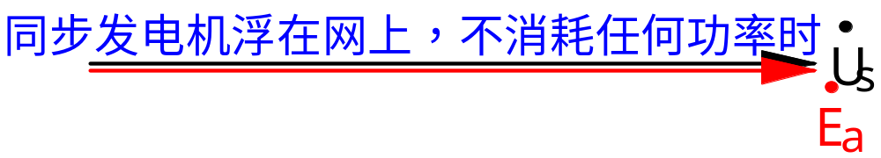
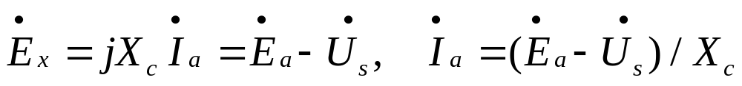
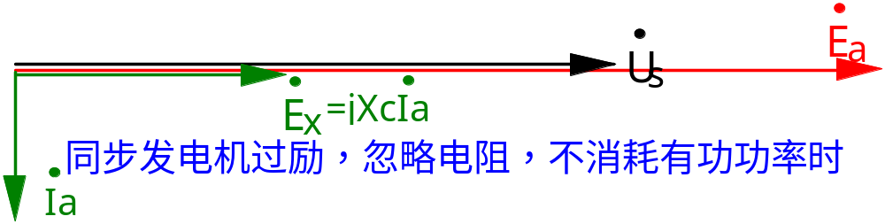
四、无穷大电网下改变励磁的影响
假定一同步发电机接入无穷大电网时，电势等于电压并同相。这时负载电流为0，发电机不消耗功率，称为浮在线上。
增加励磁电流，电势将增加，忽略定子电阻时
由于同步电抗是感性的，电流滞后电压90度。无穷大电网看起来象是发电机的一个纯电感负载，发电机将对其输出感性（滞后）的无功功率Q=3U_{s}I_{a}sin90⁰>0。即它的投入可提高电网带感性负载能力。

Slide 2
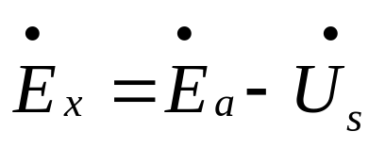
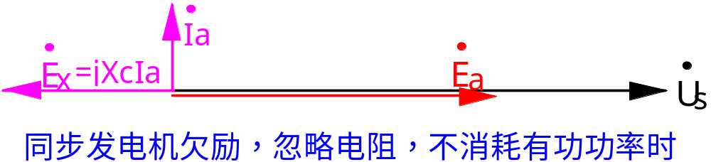
无穷大电网下改变励磁的影响
减小励磁，电势降低，
相量E_{x}变负指向左，电流滞后其90度，即超前电压90度。
电网看似一个电容性负载，发电机输出无功功率Q＝3U_{s}I_{a}sin（－90⁰）<0。反过来可以说，减小励磁时，发电机将消耗无功功率，对电网带感性负载能力带来不利影响。
上述两种情况由于发电机不消耗有功功率，因此功角等于0，电势始终保持与电压同相。

Slide 3
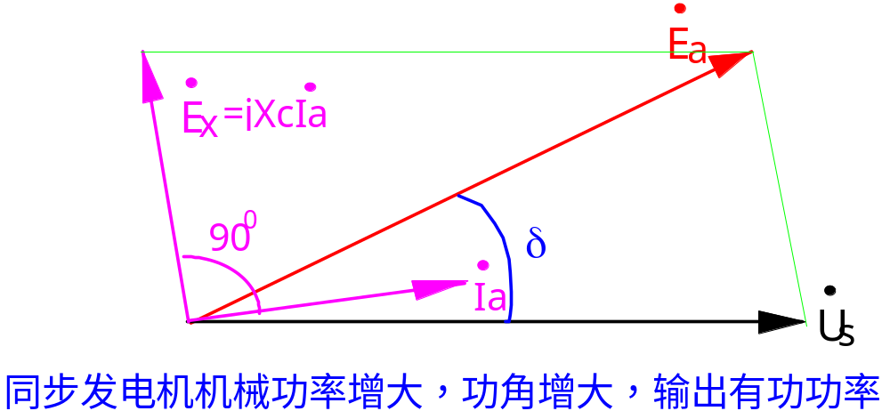
五、无穷大电网下机械转矩变化的影响
E=kΩφ
设发电机初始工作于浮在线上状态，电势电压相等且同相。
若加大汽轮机蒸汽供应量，发电机机械转矩将增大、使转子加速，电势也瞬间略微增大且相位超前于电压一个相位角δ。
由功率表达式可知，功角大于0时，发电机将对负载（电网）输出有功功率。功角越大，输出有功功率也越大。当输出的有功功率等于汽轮机增加的机械功率时，转子将停止加速，经过短暂调整，重新回落到同步转速，功角保持某一常数稳定运行。
注意：两个幅值基本相等的电压相位不同时可产生很大的压差。
输出有功功率的同时，负载电流将形成电磁力对转子形成阻转矩

Slide 4
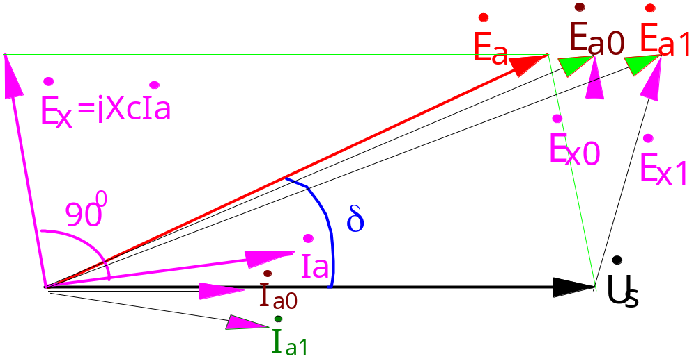
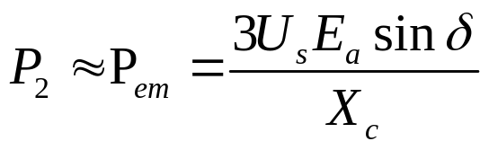
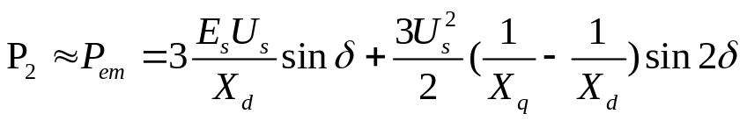
讨论
此时，电流超前于电压，同步发电机输出的无功功率Q<0，即发电机在输出有功功率的同时将消耗无功功率。如果期望发电机在保持输出有功功率不变的情况下降低无功功率消耗，甚至向电网输出无功功率，可以通过增加励磁来实现。由同步发电机的功率表达式
励磁增大，电势增大，为保持功率不变，功角应减小，对隐极电机也意味电势相量对电压相量的垂直距离不变，因此电势相量向右水平滑动，使电抗压降电势和电流组成的相量直角顺时针旋转，且两个相量幅值均减小，超前功率因数角减小，输出负无功功率降低，直到等于0，功率因数等于1。
再继续增大励磁，电枢电流将转为滞后，且幅值增大，发电机输出正无功功率。总之，如果同步发电机输出有功功率不变，励磁增大将使输出无功功率的增量ΔQ为正，若减小励磁则相反。

Slide 5
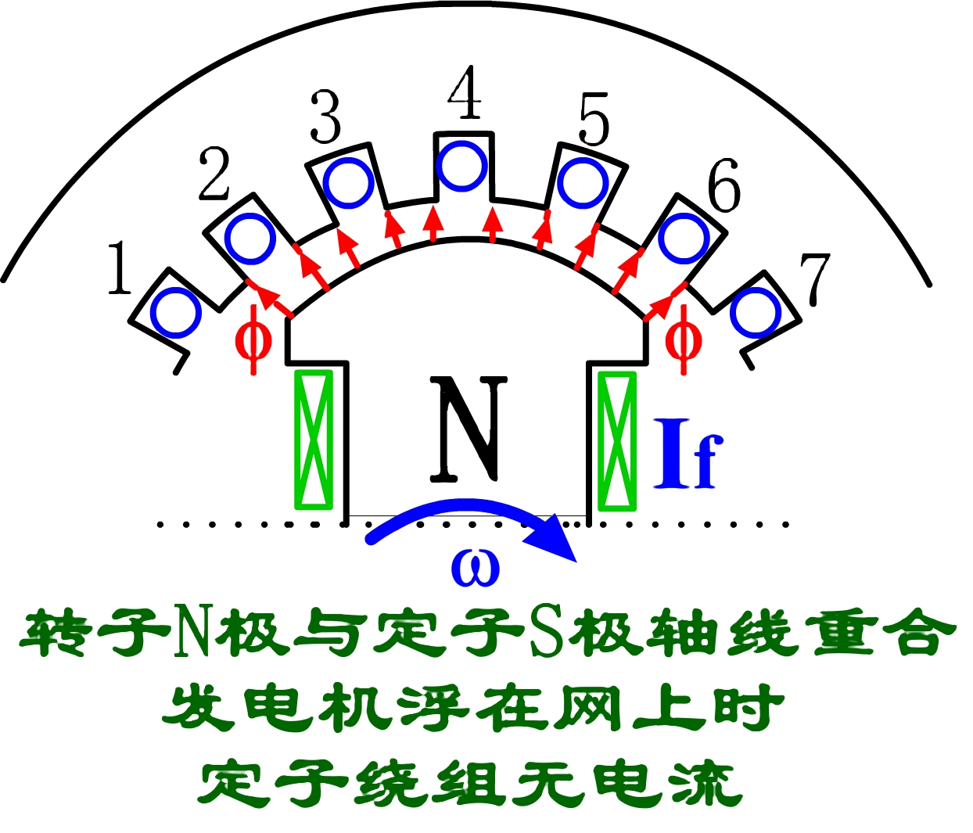
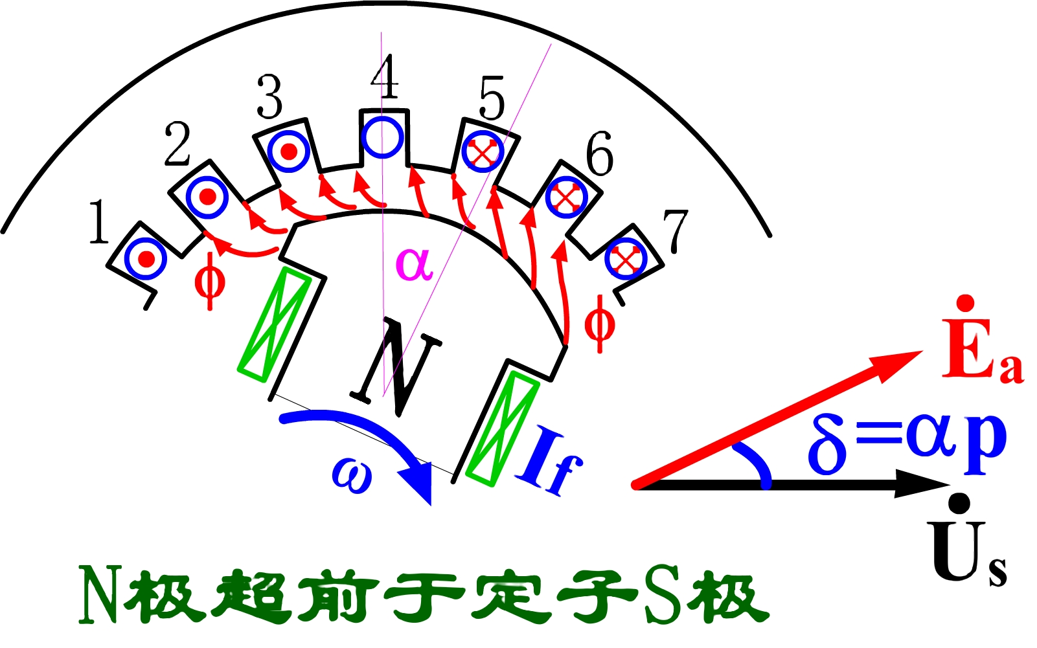
六、发电机性质的物理解释
当发电机浮在电网上时，定子电流为0，没有电磁力作用于转子，发电机磁场仅由直流励磁产生，它在定子绕组中感生电势E_{a}。
当机械转矩增大时，转子加速逐渐超前于原来相对位置一个α机械角度，电势和电压对应出现一个功角相位差：δ=αp，定子电流形成。
三相定子电流形成旋转磁场和相应的磁极。定转子磁极同性相斥、异性相吸，对转子产生阻转矩抵消机械转矩的增大，二者相等时，功角不再增大。

Slide 6
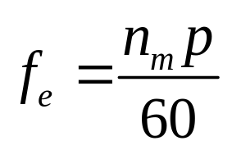
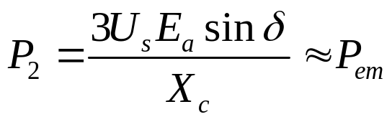
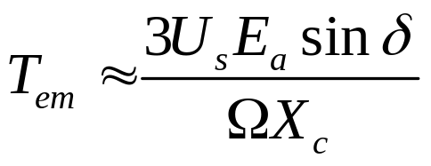
小结
同步发电机转子绕组加直流励磁，产生相当于转子静止的磁场。当转子由原动机驱动时，产生旋转磁场，使三相定子绕组产生三相感应电压。感应电压的幅值与磁通成正比，与转速成正比（也就是与频率成正比）。
转子有隐极和凸极两种结构。
同步电机的电流或电压的频率与电机的旋转速度保持同步锁定关系
受电枢反应、定子电阻、漏抗和凸极影响，发电机端电压和感应电势间存在压差。同步电抗（不饱和、饱和）的引入。
对给定的相电压、电流，感性负载需要更大的励磁电流；对给定的励磁，接感性负载时端电压较低。
隐极功率转矩为

Slide 7
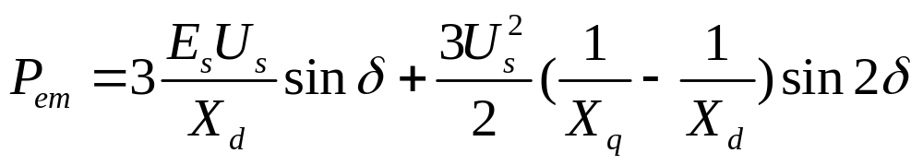
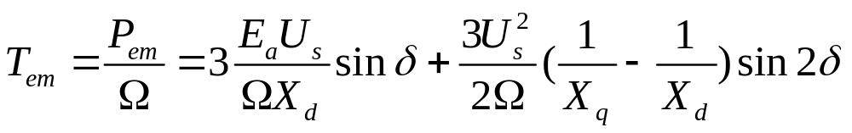
凸极功率、转矩
凸极同步发电机产生最大功率的功角和隐极机是不同的。

Slide 8
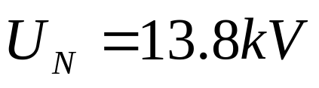

习题
1、在欧洲某地，需要提供300kW、60Hz电力。可获得的电网是50Hz。若采用一套由同步电动机和同步发电机组成的机组供电，为了将50Hz变换为60Hz，需要分别采用多少对极的同步电动机和发电机？
2、同步发电机参数为：
0.8滞后功率因数，60Hz，1对极，Y连接，每相同步电抗12Ω，每相电枢电阻1.5Ω，工作于无穷大电网。
  1）求额定状态下Ea的幅值。【12kV】
  2）额定状态下的功角。【17.6⁰】
  3）如果励磁恒定，发电机最大输出功率为多少？额定功率运行时还有多大功率储备？【23.9MW，139％】

